Slide 1
Обласний майстер-клас для практичних психологів ЗССО
«Розвиток емоційного інтелекту як важливої складової особистості сучасної людини»
Департамент освіти і науки Київської обласної державної адміністрації
Комунальний навчальний заклад Київської обласної ради
«Київський обласний інститут післядипломної освіти педагогічних кадрів»
Великодмитровицький ліцей Козинської селищної ради
Обухівського району Київської області

Slide 2
Під час проведення занять майстер-класу:
- розширимо розуміння емоційного світу людини та систематизуємо знання про емоційний інтелект
- відпрацюємо навички взаємодії з власним емоційним розумом
- отримаємо натхнення та мотивацію для ефективного застосування емоційного інтелекту у щоденному житті та в роботі психолога

Slide 3
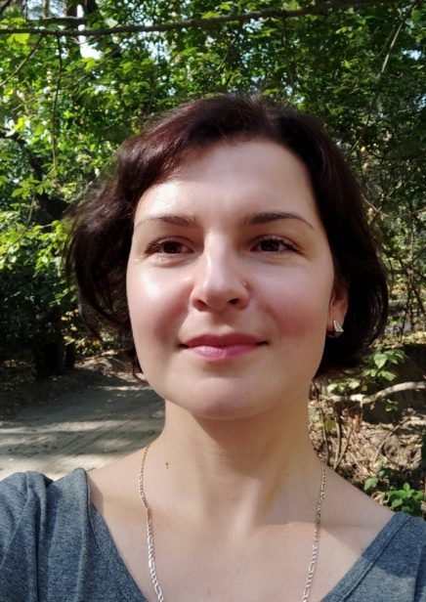
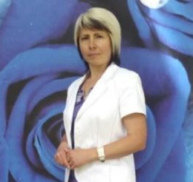
Керівник: Петрик-Лакиза Олена Миколаївна, практичний психолог Великодмитровицького ліцею Козинської селищної ради | Координатор: Шелест Леся Василівна, методист відділу практичної психології та соціальної роботи, викладач кафедри педагогіки, психології й менеджменту освіти КНЗ КОР КОІПОПК

Slide 4
Шановні учасниці майстер-класу!
18 листопада 2021 року відбулось перше заняття обласного майстер-класу для практичних психологів «Розвиток емоційного інтелекту як важливої складовоїособистості сучасної людини»
на базі Великодмитровицького ліцею Козинської селищної ради Обухівського району Київської області
Адреса проведення заходу: Київська обл., Обухівський р-н., с. Великі Дмитровичі, вул. Шевченка, 2
Початок реєстрації: 10.00
Початок роботи: 10.30
Доїзд:
- з Києва: від станції метро «Видубичі» о 9.10 їхати маршрутним автобусом № 310 до зупинки «Великі Дмитровичі». Від зупинки вернутись дещо назад і ліворуч – вхід через ворота, одразу за дитячим садочком, який вже видно від дороги.
- з Обухова: від зупинки на вул.Каштановій (навпроти павільйона “Шиномонтаж”) о 9.40 відправляється маршрутний автобус №310. Їхати до зупинки «Великі Дмитровичі”, перейти через дорогу. Орієнтуватись на правий бік дороги. Вхід на територію школи за садочком «Черешенька».
Контактні особи:
керівник – Петрик-Лакиза Олена Миколаївна 0674281077
координатор – Шелест Леся Василівна 0982704475

Slide 5
Список учасників обласного майстер-класу Петрик-Лакизи Олени Миколаївни, практичного психолога/соціального педагога Великодмитровицького ліцею Козинської селищної ради Обухівського району Київської області «Розвиток емоційного інтелекту як важливої складової особистості сучасної людини» для практичних психологів та соціальних педагогів закладів освіти
№ | Район, громада | ПІБ | Заклад освіти | Посада | Відвідування
 |  |  |  |  | 1 зан. 18.11. 2021 | 2 зан. | 3 зан
1 | Таращанська міська ТГ | Пасічнюк Надія Олександрівна | Таращанський академічний ліцей "Успіх" | практичний психолог | -
2 | Українська міська ТГ | Нестеренко Олена Іванівна | Академічний ліцей №2 Української міської ради | практичний психолог
3 | Козинська селищна ТГ | Гніздовська Наталія Вікторівна | Дошкільний навчальний заклад (ясла-садок) комбінованого типу "Ялиночка" | практичний психолог, логопед
4 | Українська ОТГ | Василенко Юлія Іванівна | Трипільський ліцей Української ОТГ | практичний психолог
5 | Обухівська міська ТГ | Філенко Євгенія Федорівна | Дошкільний наувчальний заклад "яясла-садок) комбінованого типу "Зірочка" | практичний психолог
6 | Обухівська міська ТГ | Семененко Юлія Юріївна | Академічний ліцей № 2 Обухівської міської ради Київської області | практичний психолог
7 | Обухівська міська ТГ | Ясинська Інна Олегівна | Академічний ліцей імені Володимира Мельника Обухівської міської ради | практичний психолог
8 | Обухівська міська ТГ | Коваль Аліна Олексіївна | ДНЗ ясла-садок комбінованого типу "Зірочка" | практичний психолог
9 | Обухівська міська ТГ | Клименко Олена Борисівна | Краснослобідський НВК " ЗОШ І-ІІІ ступенів- дитячий садок" | практичний психолог/соціальний педагог
10 | Богуславська міська ТГ | Йовенко Тетяна Борисівна | ДНЗ “Дударик“ | практичний психолог
11 | Обухівська міська ТГ | Черепинець Валентина Володимирівна | ЗОШ І-ІІІ ступенів #3-ліцей | практичний психолог
12 | Обухівська міська ТГ | Лялько Світлана Миколаівна | Академічний ліцей 5 Обухівської міської ради Київської області | практичний психолог
13 | Обухівська міська ТГ | Хіміч Наталія Миколаївна | Академічний ліцей №5 Обухівської міської ради | соціальний педагог
14 | Обухівська міська ТГ | Коренева Тетяна Віталіївна | Академічний ліцей N1 ім.А.С.Малишка | практичний психолог | -
15 | Обухівська міська ТГ | Комісаренко Наталія Василівна | Дошкільний навчальний заклад ясла-садок комбінованого типу Катруся | практичний психолог
16 | Обухівська міська ТГ | Лепесій Лариса Любомирівна | Григорівська загальноосвітня школа І-ІІІ ступенів | практичний психолог
17 | Обухівська міська ТГ | Глузд Ольга Борисівна | Академічний ліцей #4 Обухівської міської ради Київської області | практичний психолог
18 | Обухівська міська ТГ | Кульбачна Людмила Миколаївна | ДНЗ (ясла-садок) комбінованого типу "Веселка" | практичний психолог
19 | Богуславська міська ТГ | Кисляченко Інна Леонідівна | Мисайлівська гімназія Богуславської міської ради Київської області | практичний психолог
20 | Обухівська міська ТГ | Бондаренко Надія Миколаївна | Дошкільний навчальний заклад ясла-садок комбінованого типу ”Світлячок” | практичний психолог
21 | Козинська селищна ТГ | Фєтісова Тетяна Євгенівна | Козинський ліцей Козинської селищної ради | практичний психолог
22 | Козинська селищна ТГ | Агденіз Євгенія Олегівна | Підгірцівський ліцей Козинської селищної ради | практичний психолог
23 | Козинська селищна ТГ | Слободянюк Анжеліка В'ячеславівна | Старобезрадичівський ліцей. с. Старі Безрадичі | практичний психолог
24 | Обухівська міська ТГ | Слончак Антоніна Павлівна | Семенівська ЗОШ І-ІІІ ст. | практичний психолог, асистент вчителя
25 | Українська міська ТГ | Ковріга Оксана Миколаївна | Академічний ліцей 1 Української міської ради Обухівського району Київської області | практичний психолог

